Slide 1
Где спрятались причастия ?
Автор: Богданова Ольга Александровна,
Учитель русского языка и литературы ГБОУ НСО «КШИ»

Slide 2
Дорогие ребята!
С помощью данной презентации вы сможете проверить, как усвоена тема «Причастие»

Slide 3
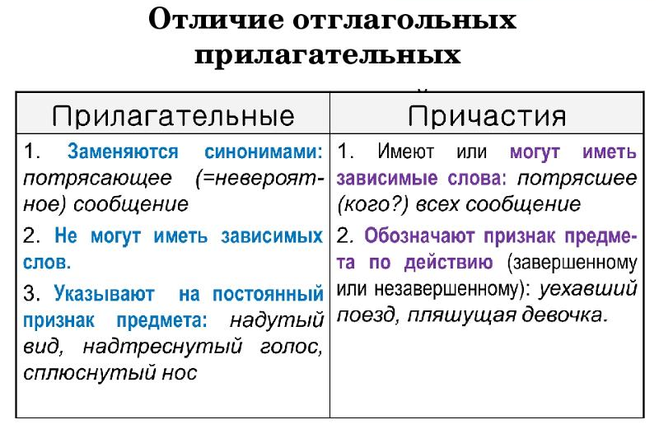

Slide 4

Перед вами на слайде яблоня с плодами, на которых написаны слова. Вам необходимо выбрать только причастия и нажать на яблоко.
Если вы определили часть речи правильно – яблоко отправится в корзину,
если неправильно – останется на месте.
Чтобы перейти к следующему слайду – нажмите на значок
Не торопитесь,
будьте внимательны.
Удачи!

Slide 5

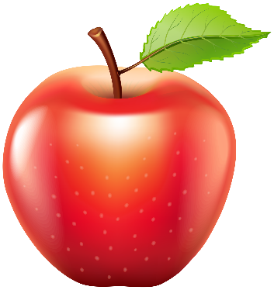
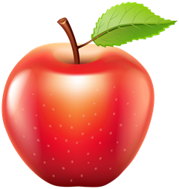
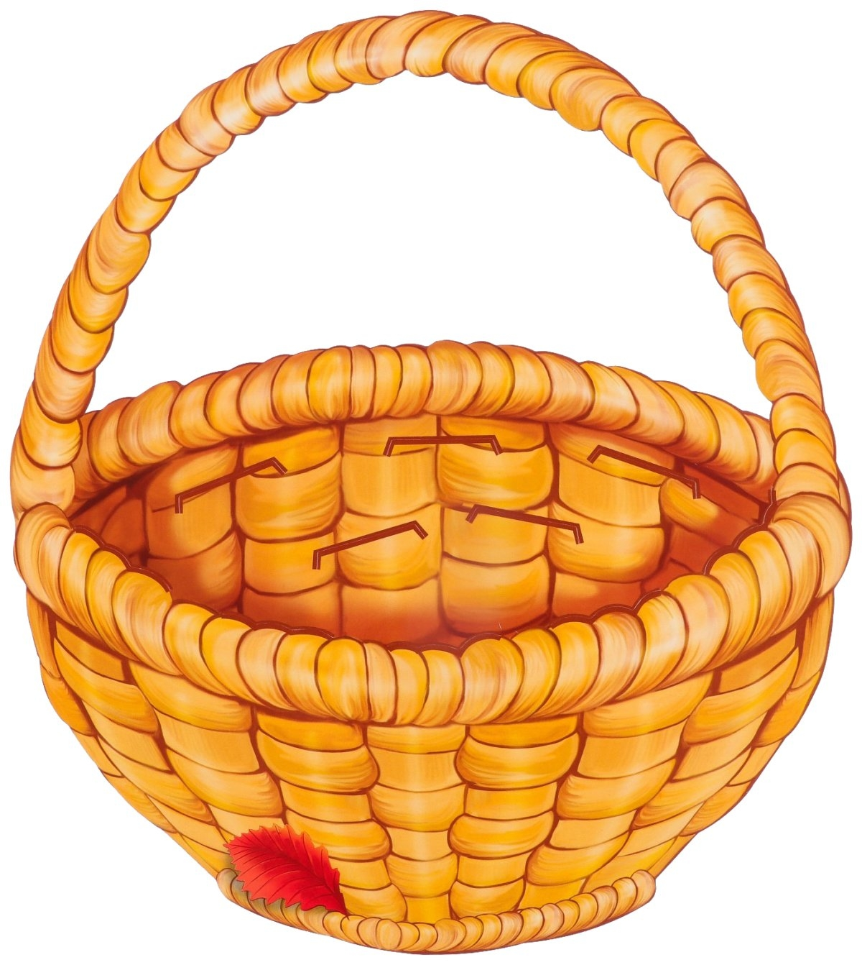


Причастие?
исписанный
прикованный
решённый
стеклянный
разрушенный
летучий
милейший

Slide 6
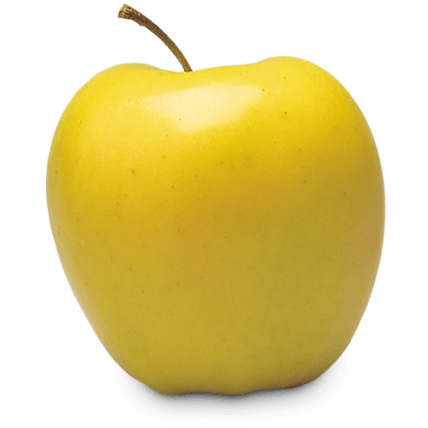
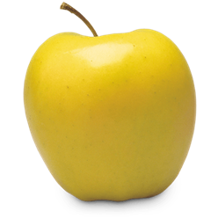
Причастие?
одетый
потрясающий
купленный
изысканный
солёный
уехавший
брошенный

Slide 7
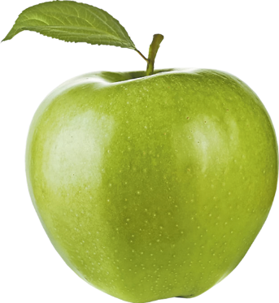

Причастие?
измученный
редкий
тёмный
взвешенный
темнеющий
редеющий
блестящий

Slide 8


Slide 9
ИНФОРМАЦИОННЫЕ ИСТОЧНИКИ
Девочка пишет
Здания-карандаши, книги
Умный филин и сова
Ученик делает уроки
Ученики за партой
Фон
Таблица
Таблица
Корзина
Яблоня
Яблоко
Молодцы
На момент создания шаблона все ссылки являются активными
Вы можете использовать данное оформление для создания своих презентаций, но должны указать источники и автора шаблона
Автор шаблона: Полшкова Виктория Валерьяновна, педагог дополнительного образования МАОУ ДО ЦРТДиЮ Каменского района Пензенской области

